Slide 1
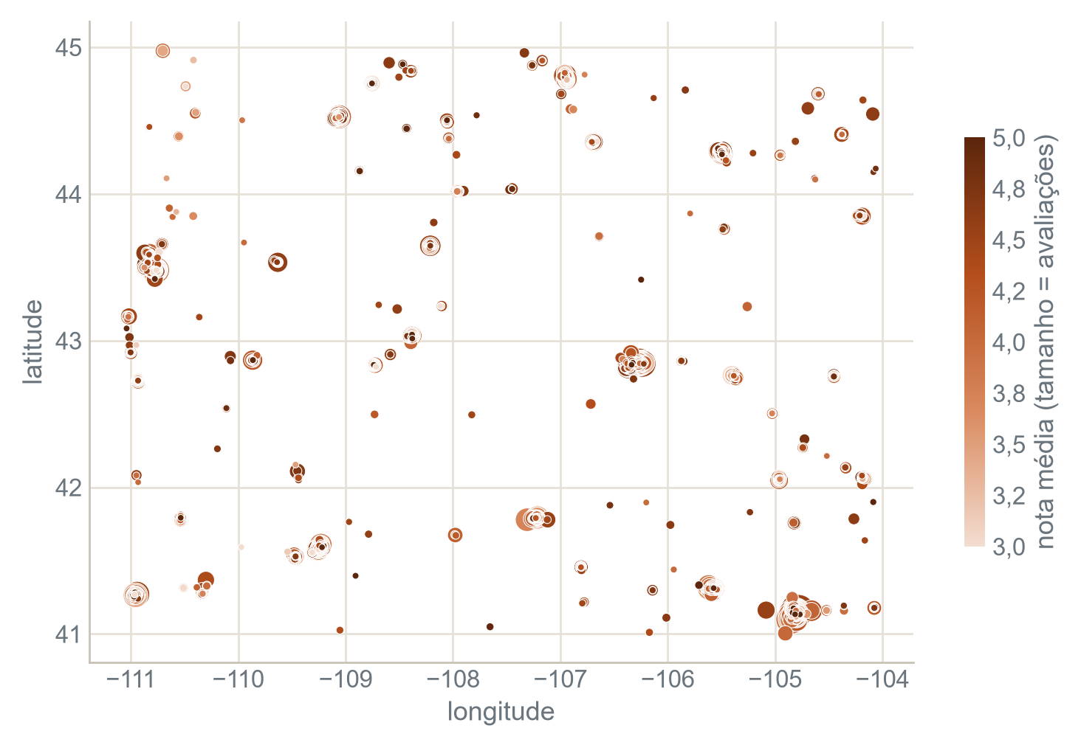
PUCRS · Sistemas de Recomendação · Prof. Rafael Scopel, PhD
Onde comer
em Wyoming
Recomendação por conteúdo e escores de produto
Julia Peixoto e Michele Ughini
Novembro de 2026
Notes:
Apresentar o grupo e o tema: um sistema que recomenda restaurantes, cafés e bares de Wyoming a partir das avaliações do Google, com a técnica de conteúdo e escores de produto.

Slide 2
Roteiro
Descrição do sistema
Base de dados
Conceitos teóricos do modelo
1
2
3
Tratamento dos dados
Treino e teste
Estimação do modelo
4
5
6
Performance do modelo
Interface nos 3 cenários
Conclusões
7
8
9
Notes:
A apresentação segue a ordem dos itens do enunciado (as seções 1 a 8 são os itens b a i; o item a é a capa). O rodapé de cada slide indica a seção.

Slide 3
O sistema
Recomendar onde comer a quem avalia no Google, em três situações
1
2
3
Usuário antigo
Usuário novo
Local novo
Uma lista de locais a partir do histórico de notas
Uma lista a partir do que a pessoa informa
Para quais usuários indicar um local recém-aberto
1 · Descrição do sistema
Notes:
O enunciado pede três cenários, e eles são frequentes na base: 66% dos usuários têm uma única avaliação, e de 51% a 57% das avaliações vêm de usuários novos.

Slide 4
Como o sistema decide
Dos dados à lista com explicação, em cinco etapas
1
2
3
4
5
Avaliações e dados dos locais
Características e escores de cada local
Perfil do usuário
Pontuação de cada local
Lista com explicação
1 · Descrição do sistema
Notes:
O sistema descreve cada local por suas características e escores, monta um perfil de cada usuário, pontua os locais e devolve os 10 primeiros, cada um com o porquê ('porque você gostou de X').

Slide 5
A base
Google Local 2021: restaurantes, cafés e bares de Wyoming
429.622
175.278
1.863
avaliações, cada uma com usuário e nota
usuários
locais
115
2008–2021
99,87%
cidades
período das avaliações
da matriz usuário × local está vazia
2 · Base de dados
Notes:
A base atende a exigência do enunciado: cada avaliação tem usuário e nota. Fonte: McAuley Lab (UCSD), recorte do estado de Wyoming pela categoria principal de alimentação. A matriz quase vazia limita qualquer técnica que dependa de histórico em comum.

Slide 6
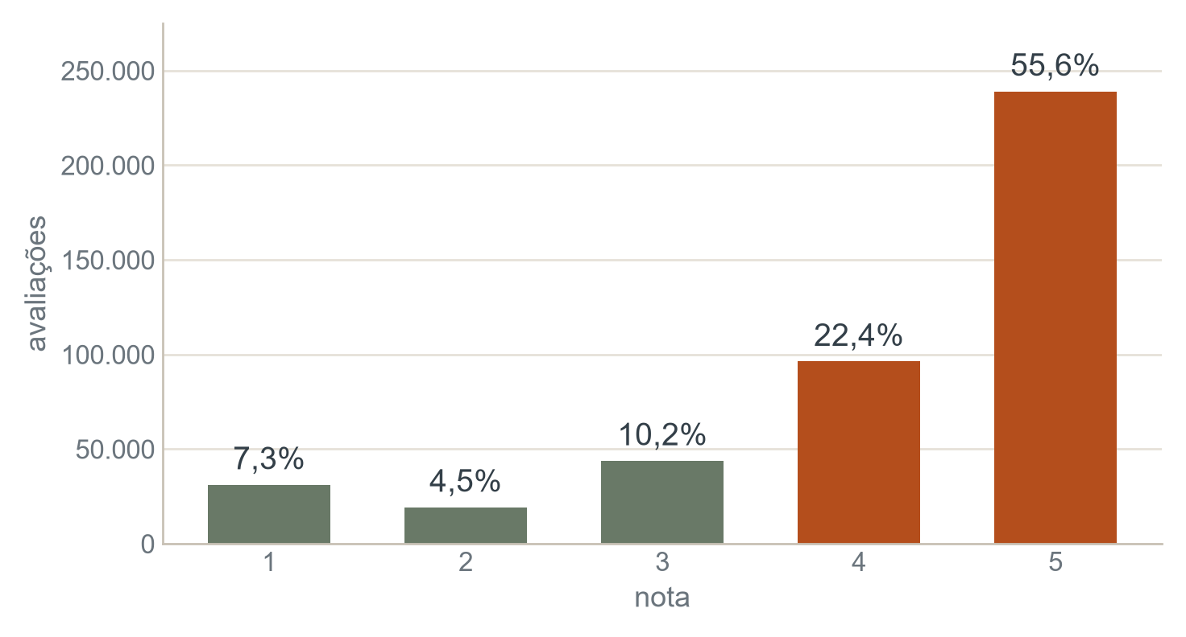
As notas são altas
78% das avaliações são 4 ou 5
Por isso, "relevante" no trabalho é nota 4 ou mais
2 · Base de dados
Notes:
A nota 5 sozinha tem 55,6% das avaliações. Notas de 1 a 3 são o sinal mais raro.

Slide 7
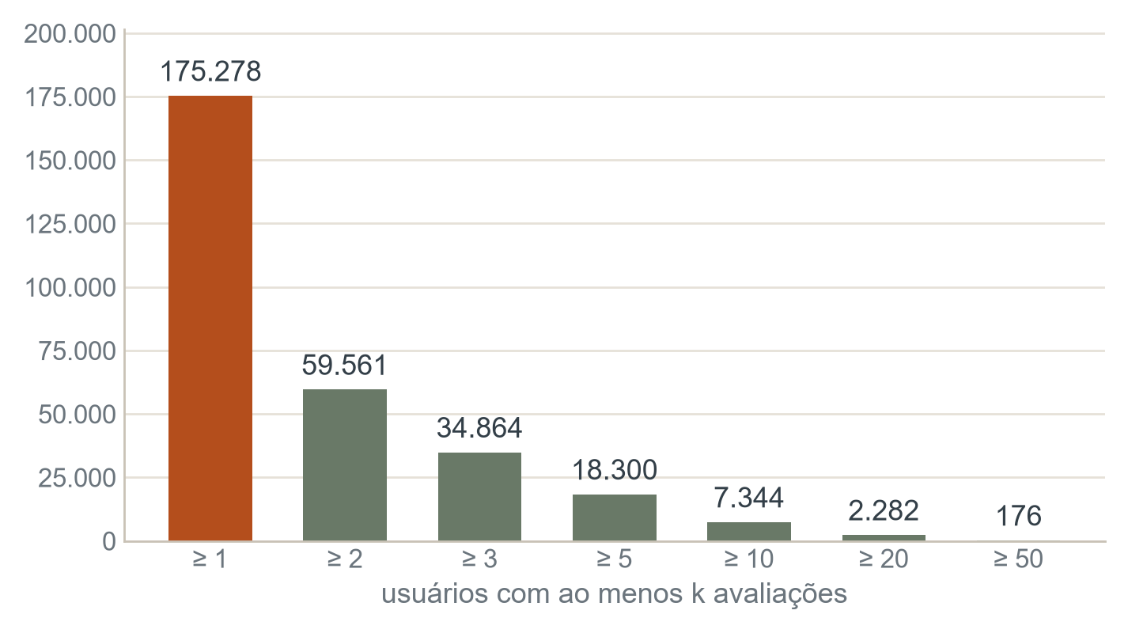
Pouco histórico por pessoa
66% dos usuários avaliaram um único local
Só 10,4% têm 5 ou mais avaliações
2 · Base de dados
Notes:
A maioria das pessoas tem pouquíssimo histórico, o que torna importante o cenário de usuário novo e limita as técnicas colaborativas.

Slide 8
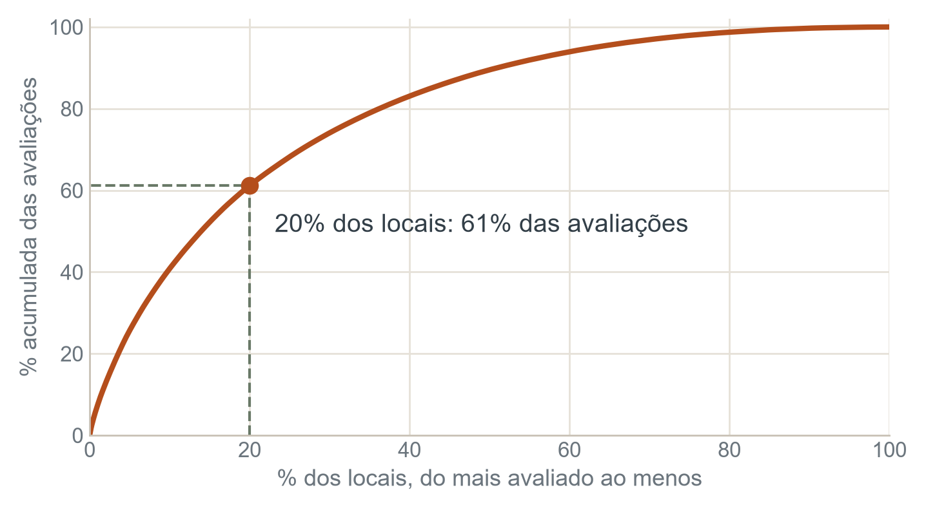
Atenção concentrada
20% dos locais recebem 61% das avaliações
O mais avaliado é o Texas Roadhouse de Cheyenne, com 2.598
2 · Base de dados
Notes:
Índice de Gini de 0,587: a atenção é concentrada, mas sem domínio extremo. A mediana é de 123 avaliações por local.

Slide 9
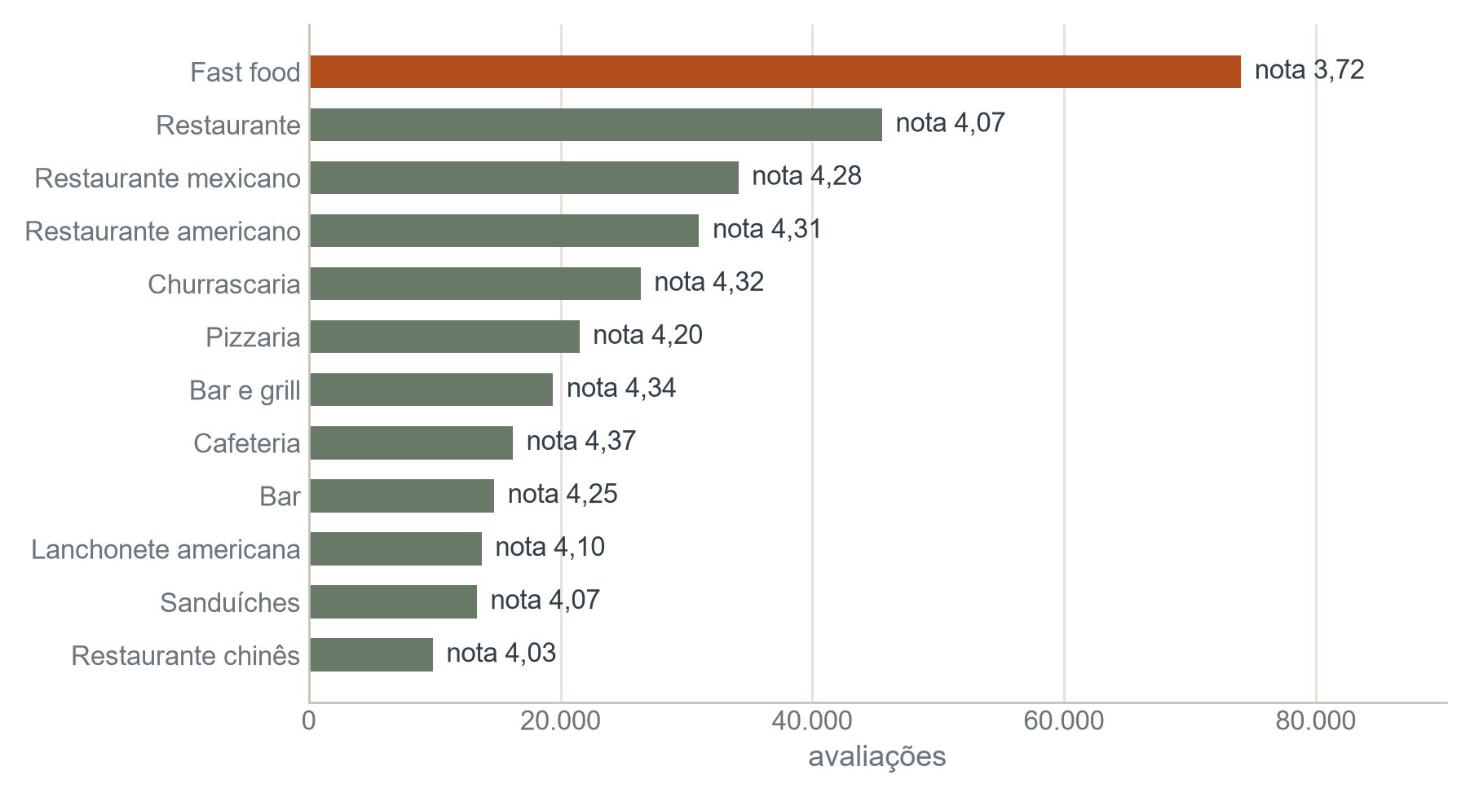
Categorias
Fast food é a categoria mais avaliada e a de menor nota
Fast food: 74.061 avaliações e nota 3,72 · Cafe: a maior nota, 4,45
2 · Base de dados
Notes:
A nota varia por categoria, o que abre espaço para usar a qualidade do local como sinal.

Slide 10
Cidades em ilhas
As pessoas avaliam sobretudo na própria cidade
75% das avaliações de uma pessoa ficam na cidade principal dela
2 · Base de dados
Notes:
Os locais formam aglomerados isolados, com grandes vazios entre as cidades: a localização deve pesar na recomendação.

Slide 11
Por que conteúdo e escores de produto
É a única das quatro técnicas que atende os três cenários usando as notas
Técnica | Usuário novo | Local novo
Conteúdo e escores de produto | Atende | Atende
Vizinhos próximos | Não atende | Não atende
Bases de conhecimento | Atende | Sem usar as notas
Redes e grafos | Não atende | Não atende
3 · Conceitos teóricos do modelo
Notes:
Vizinhos e grafos precisam de avaliações em comum, que o usuário novo e o local novo não têm. Bases de conhecimento não usariam as notas dos usuários. Os dados apoiam os componentes: no 5-core, o 20º vizinho de um usuário tem só 4 locais em comum; o local explica 11,5% da variância da nota; e 75% das avaliações de uma pessoa ficam na cidade principal dela.

Slide 12
O método em uma ideia
Para cada local, o sistema faz quatro perguntas
1
2
3
4
É parecido com o que você gostou?
É bom?
É perto de onde você anda?
Muita gente vai?
Conteúdo
Escore
Localização
Popularidade
3 · Conceitos teóricos do modelo
Notes:
A primeira pergunta é o conteúdo: o local se parece com os que a pessoa gostou? As outras três são os escores de produto, que descrevem o local em si. Nos próximos slides, cada uma com um exemplo.

Slide 13
A pontuação
Cada resposta vira um número de 0 a 1, e a pontuação soma as quatro com pesos
pontuação = α × conteúdo + β × escore + γ × localização + δ × popularidade
A lista são os 10 locais com maior pontuação,
entre os abertos que a pessoa ainda não avaliou.
3 · Conceitos teóricos do modelo
Notes:
Os pesos α, β, γ e δ são escolhidos na validação (seção 6).

Slide 14
Passo 1: o local vira uma lista
Cada local é descrito pelas características que ele mesmo informa
Local | Pizzaria | Café | Bar | Entrega | Mesas ao ar livre
Pizzaria A | ✓ |  |  | ✓
Café B |  | ✓ |  | ✓
Bar C |  |  | ✓ |  | ✓
Na base real: 167 características, entre categorias e atributos
3 · Conceitos teóricos do modelo
Notes:
Na base real são 167 características: 136 categorias (pizzaria, café, churrascaria…) e 31 atributos (entrega, acessibilidade, formas de pagamento…). Só entra o que um local recém-aberto poderia informar.

Slide 15
Características raras pesam mais
O TF-IDF dá mais peso ao que distingue um local
1,08
7,31
peso de "Entrega": quase todo local tem
peso de "Loja de pretzel": pouquíssimos têm
3 · Conceitos teóricos do modelo
Notes:
O TF-IDF multiplica cada característica pelo quanto ela é rara na base. Depois, cada vetor é normalizado para ter tamanho 1, e a comparação fica justa entre locais com muitas e poucas características.

Slide 16
Passo 2: o usuário vira um perfil
A Ana avaliou três locais; a média dela é 3,67
Local | Nota | Nota − média
Pizzaria A | 5 | +1,33
Café B | 2 | -1,67
Bar C | 4 | +0,33
Acima da média soma ao perfil; abaixo, subtrai
3 · Conceitos teóricos do modelo
Notes:
Cada local entra no perfil com o peso da nota menos a média da pessoa: o que ela avaliou acima da própria média soma; o que avaliou abaixo, subtrai.

Slide 17
O perfil da Ana
Ela gosta de pizzaria e não gosta de café
Pizzaria
+1,33
Café
-1,67
Bar
+0,33
Entrega
-0,33
Mesas ao ar livre
+0,33
3 · Conceitos teóricos do modelo
Notes:
O perfil é a soma das características com esses pesos: pizzaria +1,33, café −1,67. 'Entrega' fica levemente negativa porque aparece na pizzaria (gostou) e no café (não gostou).

Slide 18
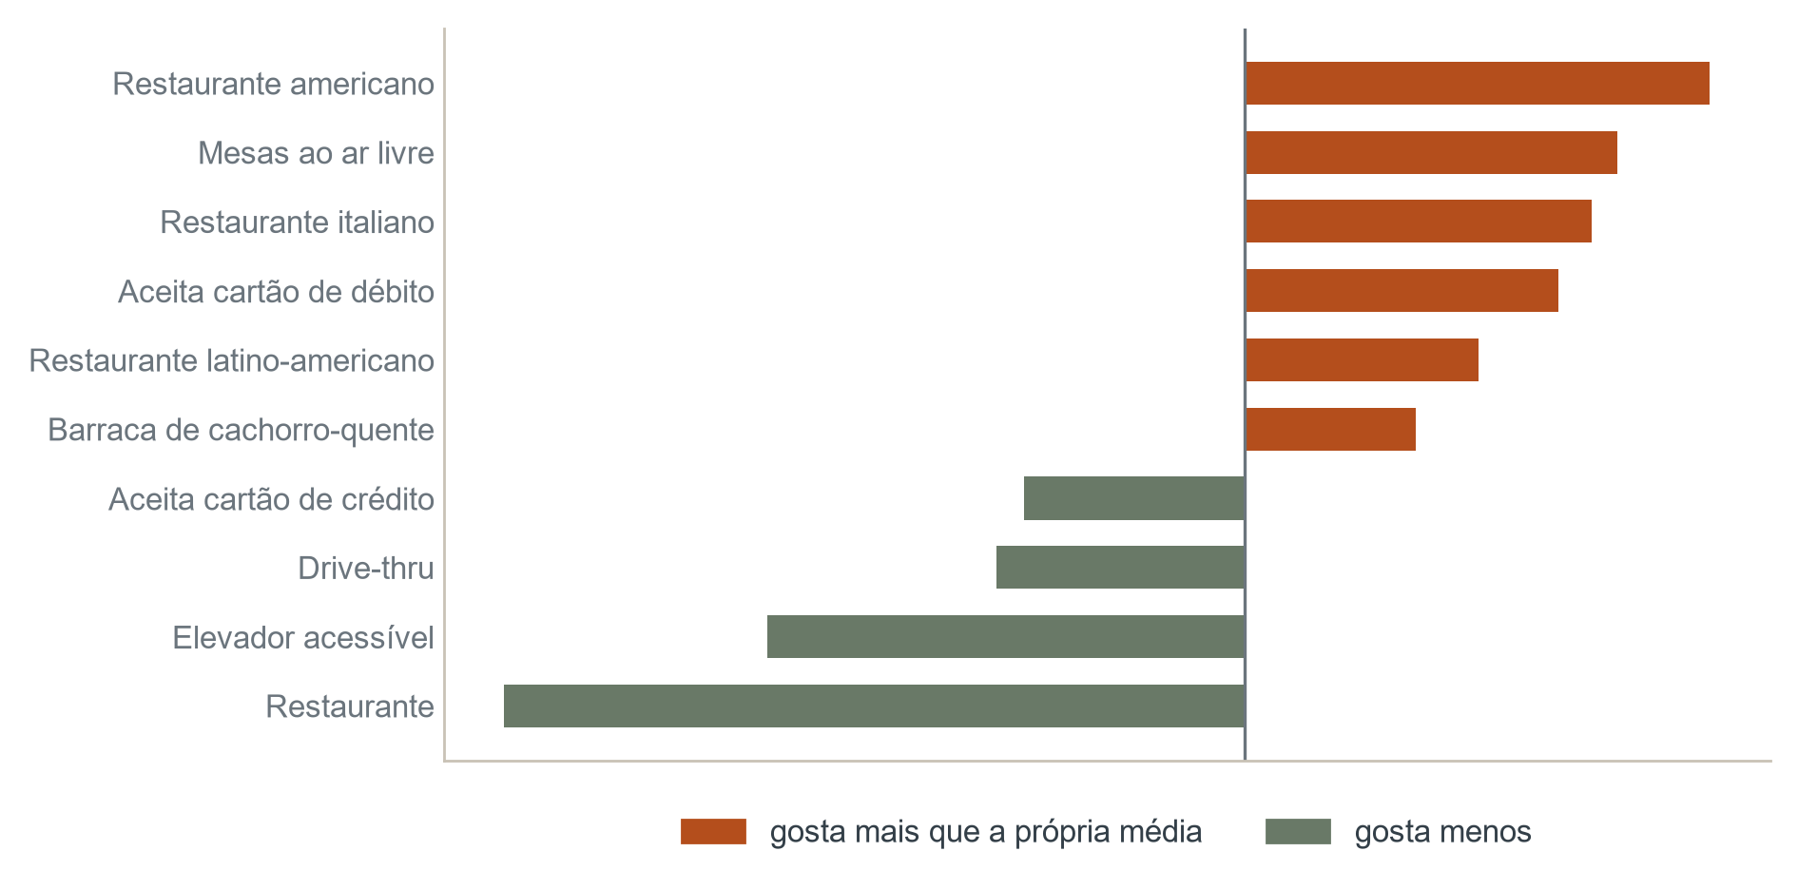
O perfil de um usuário real
Usuário #12.369, de Riverton
3 · Conceitos teóricos do modelo
Notes:
O mesmo cálculo, num usuário real da base, como aparece na interface: restaurante americano e mesas ao ar livre de um lado; restaurante genérico e drive-thru do outro.

Slide 19
Passo 3: "parecido" é o cosseno
Compara o perfil com cada local: perto de 1 é parecido; perto de 0, o oposto
Pizzaria D
Café E
Pizzaria, Entrega
Café, Mesas ao ar livre
0,66
0,29
conteúdo = (cosseno + 1) / 2
3 · Conceitos teóricos do modelo
Notes:
O cosseno mede o ângulo entre o perfil e o vetor do local: o mesmo lado dá 1; lados opostos dão −1; a conta leva para 0 a 1. A Pizzaria D, parecida com o que a Ana gostou, fica com 0,66; o Café E, com 0,29. Atenção: o cosseno mede o tipo de lugar, não a qualidade — por isso entram os escores.

Slide 20
Passo 4: o escore do local
Uma média que desconfia de quem tem poucas avaliações
2 avaliações
400 avaliações
média 5,0
média 4,7
4,18
4,65
Com poucas avaliações, o escore fica perto da média geral (4,13)
3 · Conceitos teóricos do modelo
Notes:
É a média bayesiana: escore = (v · média do local + m · 4,13) / (v + m), com m = 36,8 avaliações. Sem isso, um local com duas notas 5 passaria à frente de um com 400 avaliações e média 4,7.

Slide 21
Passo 4: perto e conhecido
A localização cai com a distância; a popularidade cresce devagar
Distância até onde a pessoa avalia | Localização | Avaliações do local | Popularidade
0 km | 1,00 | 10 | 0,31
50 km | 0,78 | 100 | 0,59
200 km | 0,37 | 500 | 0,79
500 km | 0,08 | 2.598 (o máximo) | 1,00
3 · Conceitos teóricos do modelo
Notes:
Localização: média de exp(−km / 200) até os locais que a pessoa já avaliou. Popularidade: log(1 + avaliações) / log(1 + máximo); o logaritmo evita que os gigantes dominem.

Slide 22
Passo 5: a soma decide a ordem
Usuário #12.369, de Riverton: o melhor escore da base fica em 375º por estar longe
The Depot Restaurant
0,724 1º
Riverton
Bar J Chuckwagon Suppers
0,542 375º
Wilson
Conteúdo (0,1)
Escore (0,2)
Localização (0,5)
Popularidade (0,2)
3 · Conceitos teóricos do modelo
Notes:
Cada barra é a soma dos quatro componentes, cada um multiplicado pelo seu peso. O The Depot Restaurant tem escore bom, é perto e é popular: 0,724, em 1º. O Bar J Chuckwagon Suppers tem o melhor escore da base (0,94), mas fica em Wilson, longe: a localização cai para 0,26, e ele vai a 375º de 1.508. A localização, com peso 0,5, é o que mais move a ordem.

Slide 23
Os três cenários usam a mesma conta
Muda de onde vem o perfil e quais perguntas têm resposta
1
2
3
Usuário antigo
Usuário novo
Local novo
Perfil vindo do histórico; as quatro perguntas
Perfil vindo do que a pessoa informa: cidade, gostos, um local
Sem avaliações: só conteúdo e localização
3 · Conceitos teóricos do modelo
Notes:
Para o usuário novo, a localização é a distância ao centro da cidade informada, e tudo é opcional. Para o local novo, não há escore nem popularidade: é o conteúdo que permite recomendá-lo. A lista do usuário antigo ainda reserva 1 posição a um local novo. A nota prevista, mostrada na interface, é o escore do local mais o viés do usuário.

Slide 24
Duplicados e ausentes
O que havia e o que foi feito com cada um
Problema | Quanto | Tratamento
Local repetido | 72 | Removido
Avaliação duplicada | 4.296 | Removida
Local sem categoria | 85 | Removido
Nota ou usuário ausente | 0 | —
Avaliação sem texto | 41,3% | Mantida (o texto não entra)
Local sem preço | 37,1% | Fora do vetor; filtro na interface
Local fechado | 238 | Fica na base, não é recomendado
4 · Tratamento dos dados
Notes:
Duplicados: 72 cópias idênticas de locais e 4.296 avaliações repetidas, removidas; não havia avaliação repetida do mesmo usuário no mesmo local. Ausentes: nenhuma nota ou usuário faltando; 85 locais sem categoria saíram; 7 locais sem cidade usam a coordenada. O recorte de alimentação deixou 1.863 dos 12.016 locais e 429.622 avaliações.

Slide 25
O que entra no vetor
Só o que um local recém-aberto poderia informar
Entra
Fica fora
Categorias
Serviço (entrega, para viagem…)
Acessibilidade
Comodidades e pagamento
Atributos que vêm dos clientes ("popular para", público)
Atributos da pandemia
Preço (falta nos locais pouco avaliados)
Texto das avaliações
4 · Tratamento dos dados
Notes:
Resultado: 167 características (136 categorias e 31 atributos). O preço falta em 90% dos locais sem avaliação e em só 5% dos mais populares: usá-lo denunciaria a popularidade.

Slide 26
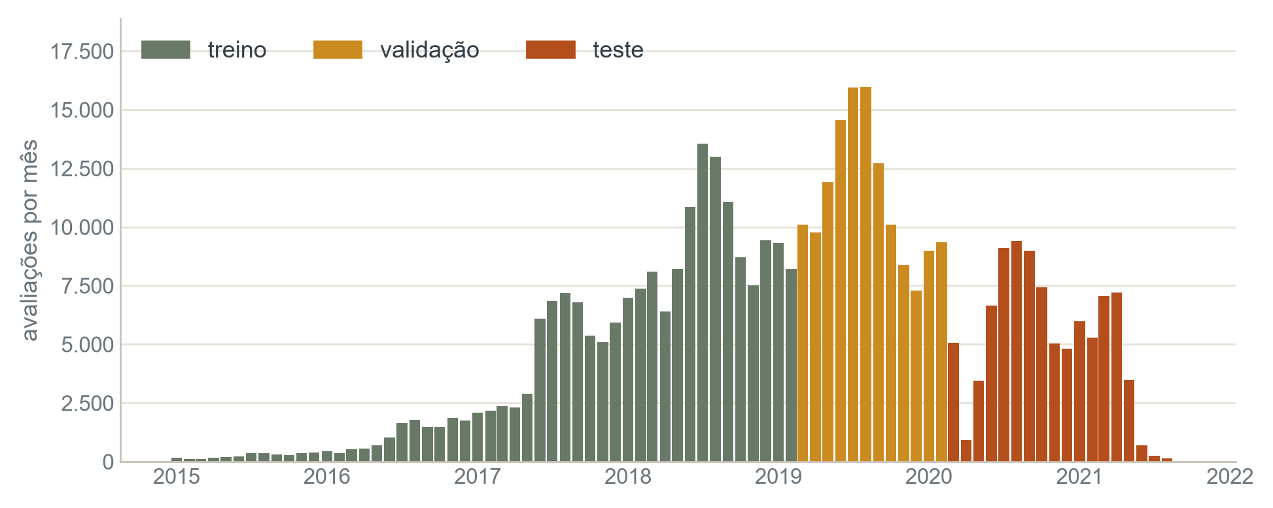
Divisão no tempo
O modelo aprende com o passado e é medido no futuro
Treino até 03/2019 · validação de 1 ano · teste a partir de 03/2020, usado uma única vez
5 · Treino e teste
Notes:
Treino: 213.626 avaliações. Validação: 130.071, um ano inteiro para cobrir o verão. Teste: 85.925, 20% das avaliações. Os hiperparâmetros foram escolhidos na validação; o modelo final foi reajustado com treino e validação e medido uma vez no teste, que começa na pandemia.

Slide 27
Quem é medido
Cada cenário tem o seu público no teste
1
2
3
Usuário antigo
Usuário novo
Local novo
3 ou mais avaliações no treino
Sem histórico; a 1ª avaliação simula o cadastro
100 reais e 100 simulados, com as avaliações escondidas
5 · Treino e teste
Notes:
Usuário novo: a primeira avaliação no teste informa a cidade e a categoria, como num cadastro, e as demais são o alvo. Local novo: os reais tiveram a 1ª avaliação depois do corte; os simulados são locais antigos com as avaliações escondidas.

Slide 28
O que foi estimado
Com treino + validação: 343.697 avaliações
4,132
36,8
140.895
nota média: o ponto de partida do escore
avaliações de peso para a média geral
perfis de usuário
167
200 km
10
características no vocabulário
alcance da localização
regularização do viés na nota prevista
6 · Estimação do modelo
Notes:
Estimar o modelo, aqui, é calcular os escores, os perfis e o vocabulário a partir das avaliações, e escolher os hiperparâmetros na validação. Tudo foi congelado antes de abrir o teste.

Slide 29
Os pesos de cada cenário
Escolhidos na validação e congelados antes do teste
Cenário | Conteúdo | Escore | Localização | Popularidade
Usuário antigo | 0,1 | 0,2 | 0,5 | 0,2
Usuário novo | 0,05 | 0,19 | 0,475 | 0,285
Local novo | 0,5 | — | 0,5 | —
A localização tem o maior peso nos três cenários
6 · Estimação do modelo
Notes:
Usuário antigo: perfil centrado na média do usuário. Usuário novo: a categoria declarada entra com peso baixo, não como filtro. Local novo: perfil centrado na nota 3 e cota de 1 local novo na lista.

Slide 30
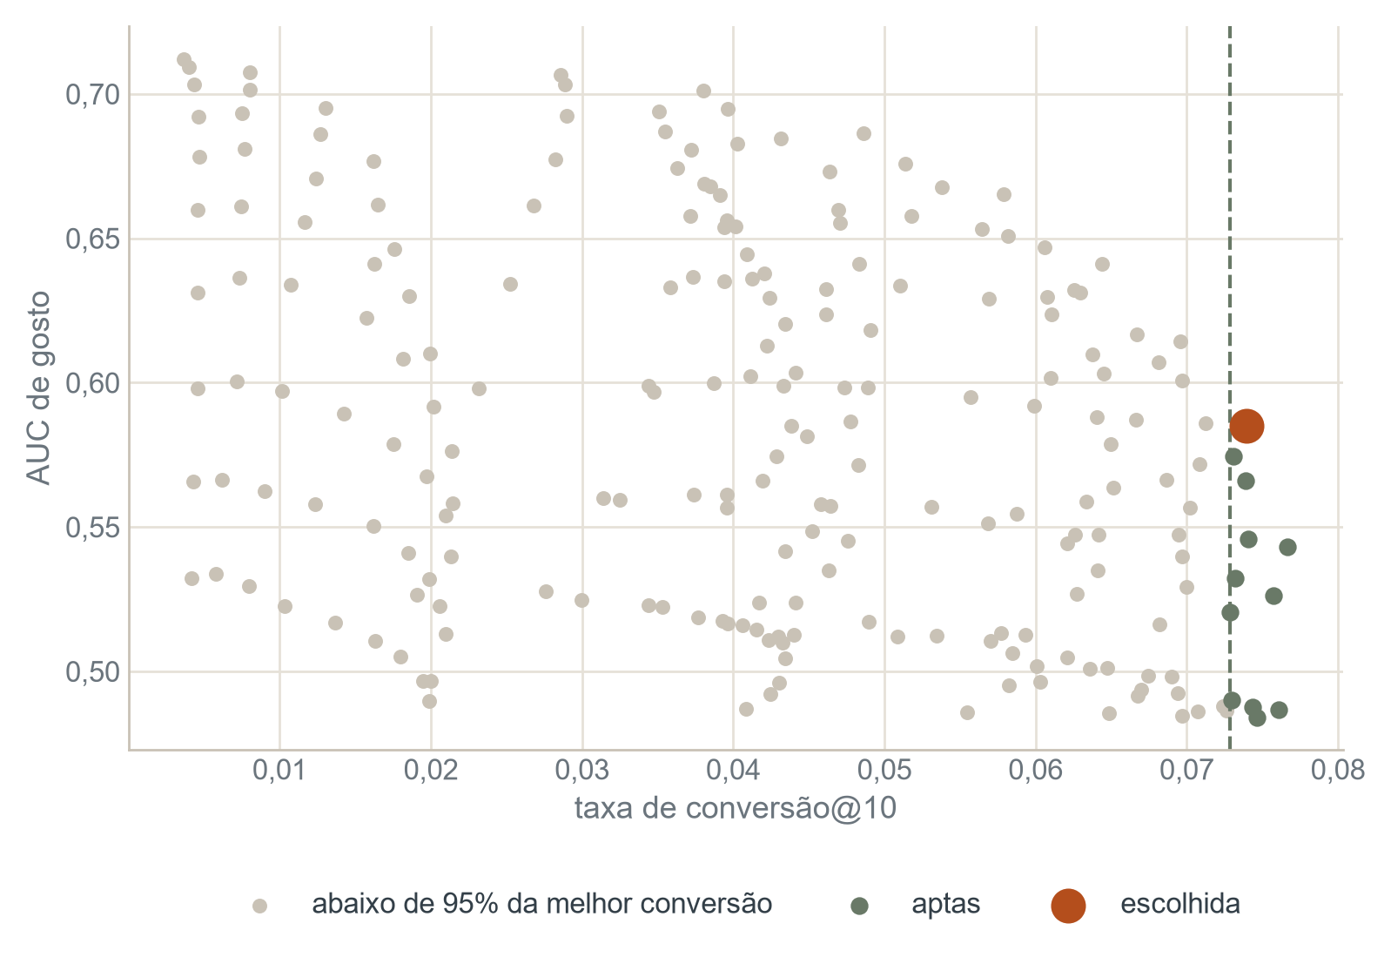
Como os pesos foram escolhidos
Ganhar gosto custa conversão: a escolha cede 3,6%
Critério: conversão ≥ 95% da melhor e, entre essas, o maior gosto
6 · Estimação do modelo
Notes:
Cada ponto é uma das 286 combinações de pesos testadas na validação. A escolhida, 0,1 / 0,2 / 0,5 / 0,2, tem conversão de 0,0739 e AUC de gosto de 0,5850.

Slide 31
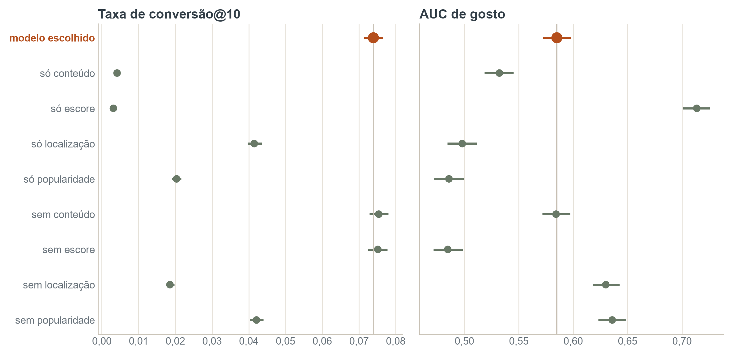
O papel de cada componente
A localização traz a pessoa; o escore acerta o gosto
Sem o escore, o gosto cai para 0,485; sem o conteúdo, empata
6 · Estimação do modelo
Notes:
Ablação: tirar ou usar só um componente. Nenhum sozinho passa de 0,0415 de conversão. Sem o conteúdo, as métricas empatam: no cenário 1 ele amplia o catálogo.

Slide 32
As métricas
Duas perguntas: a pessoa foi? E gostou?
A pessoa foi?
Ela gostou?
Taxa de conversão@10
AUC de gosto
fração da lista avaliada depois com nota 4 ou mais
curva ROC: os locais bons acima dos ruins
7 · Performance do modelo
Notes:
Só usamos métricas vistas em aula. As duas competem: ordenar pela popularidade converte 7 vezes mais que o acaso, mas empata com ele no gosto. No cenário 3, a AUC de consumo: quem avaliou o local novo fica acima de quem não avaliou. De apoio: MAE, MSE e RMSE da nota, correlação de rankings, coberturas, novidade, serendipidade e diversidade. Toda comparação tem intervalo de confiança de 95%; se o intervalo inclui zero, é empate.

Slide 33
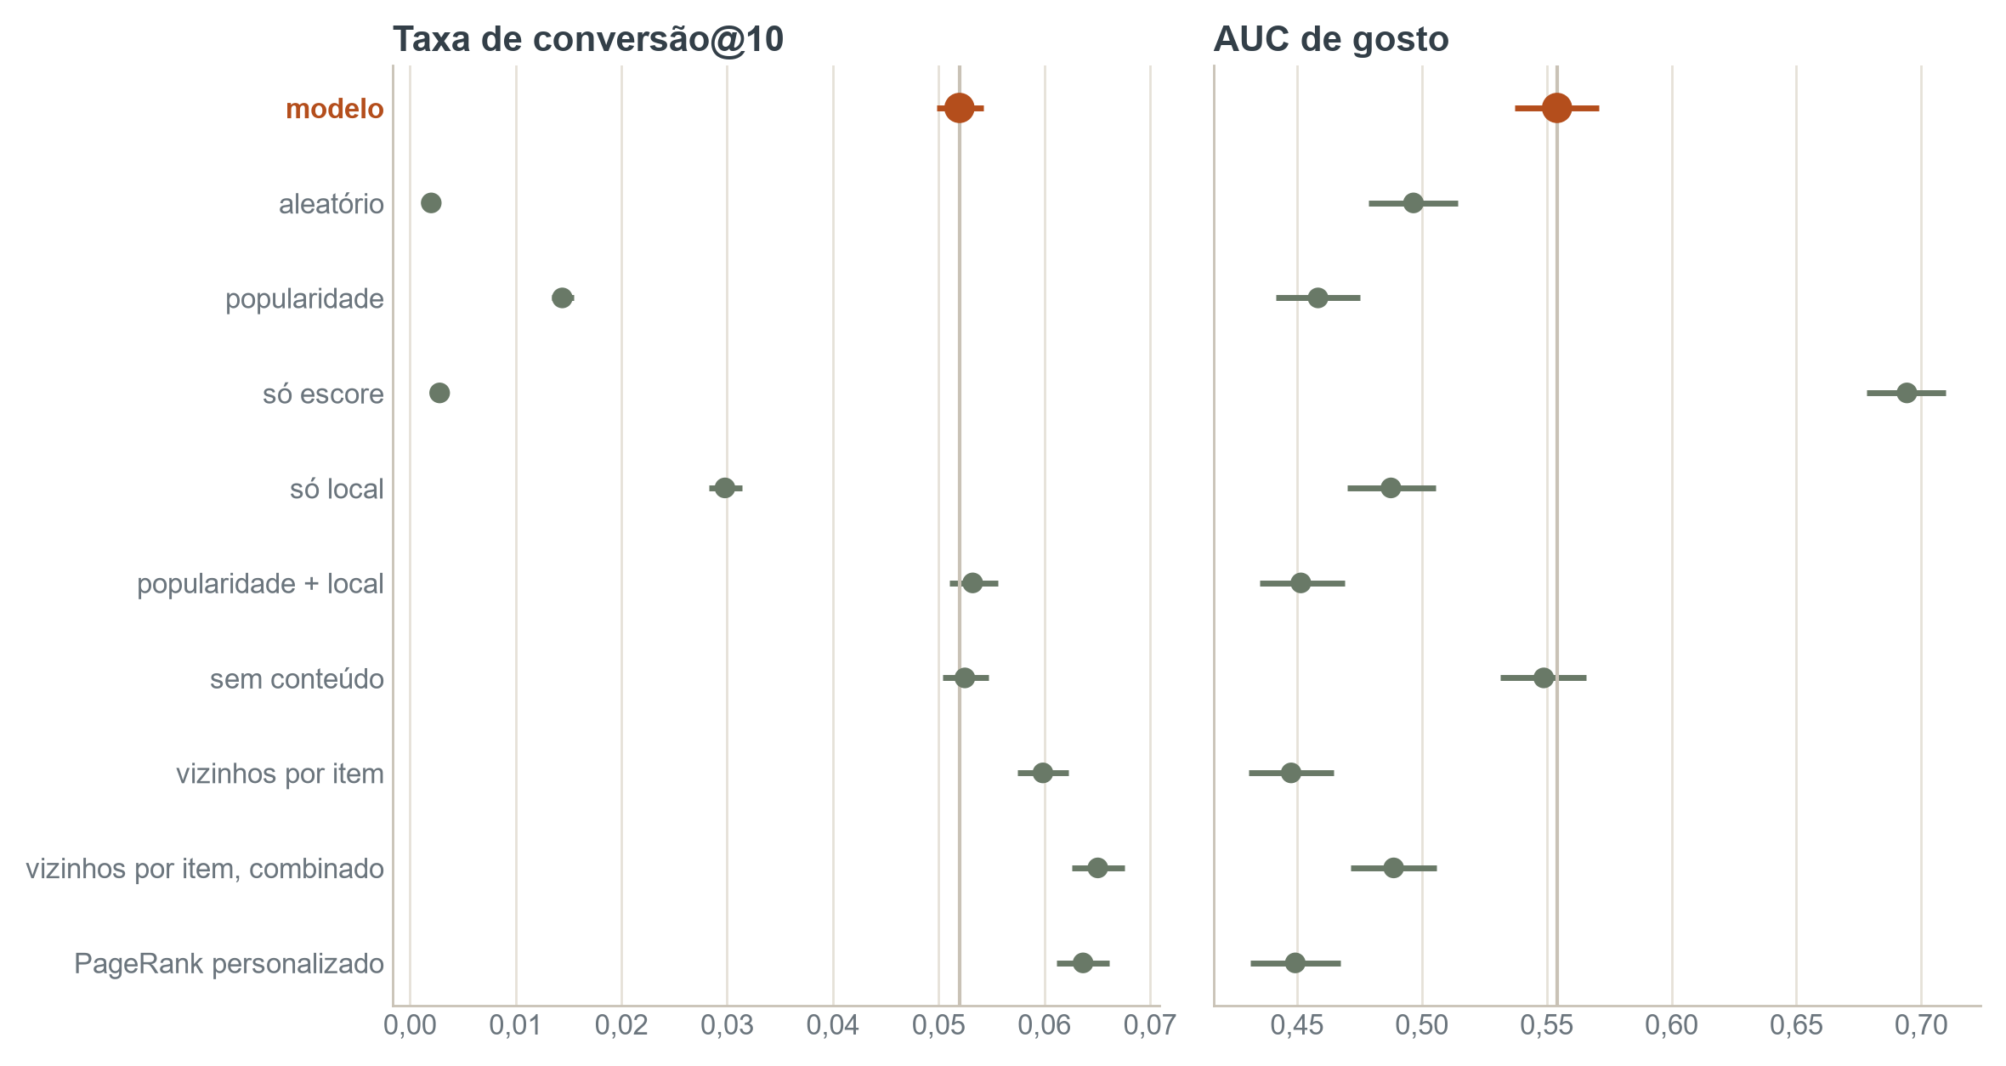
Usuário antigo
Empata com o óbvio na conversão e é o único que acerta o gosto
Modelo: conversão@10 de 0,052 e AUC de gosto de 0,554
7 · Performance do modelo
Notes:
No teste, com 5.663 usuários. Popularidade + local empata na conversão, mas fica abaixo do acaso no gosto (0,452). Vizinhos por item e PageRank convertem até 25% mais, também abaixo do acaso no gosto, e não atendem os cenários 2 e 3.

Slide 34
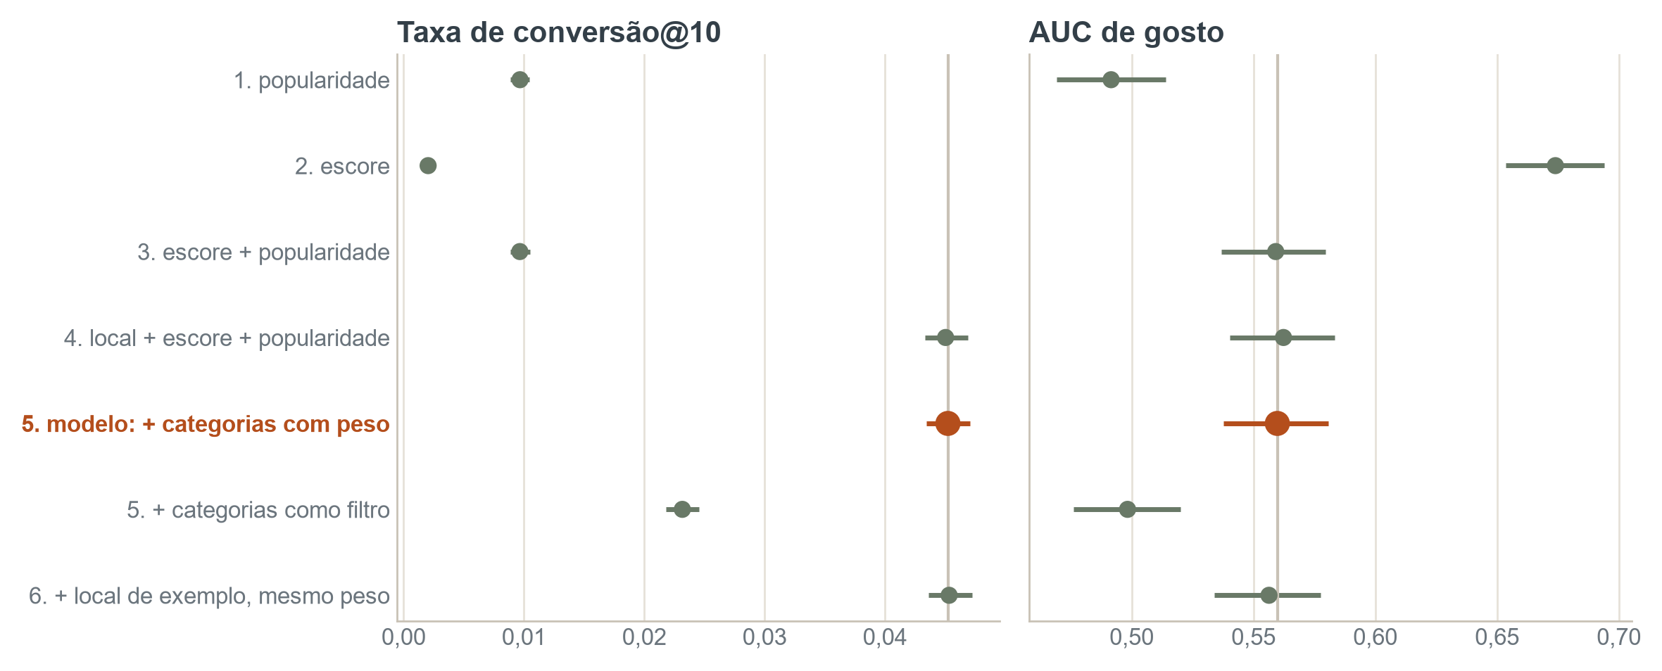
Usuário novo
Quase 5 vezes a popularidade global para quem nunca avaliou
Conversão@10 de 0,045, contra 0,010 da popularidade
7 · Performance do modelo
Notes:
No teste, com 6.783 usuários; AUC de gosto de 0,560. A cidade informada é o que mais ajuda; a categoria com peso baixo empata e amplia o catálogo. 100% dos usuários recebem lista.

Slide 35
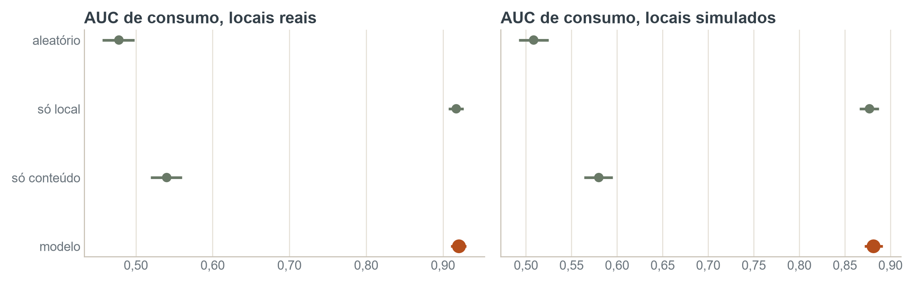
Local novo
Quem vai ao local novo fica bem acima dos demais
AUC de consumo de 0,92 · o ganho do conteúdo sobre a localização não se confirmou
7 · Performance do modelo
Notes:
Nos 100 locais reais: 0,9209 contra 0,9173 só com a localização, empate. Nos simulados, +0,0044. A cota de 1 local novo leva de 21 para 126 as listas que acertam um local novo, com −0,0014 de conversão. O conteúdo pontua 100% dos locais novos; vizinhos e grafos, 0%.

Slide 36
Demonstração
Três passos no app, ao vivo
1
2
3
Demonstração
Usuário novo
Local novo
Usuário #12.369: o gosto, o mapa e as prateleiras
Cheyenne + cafeteria: o que foi usado e a lista
Um local real: quem indicar e a decisão
8 · Interface nos 3 cenários
Notes:
Demonstração ao vivo de cerca de 2 minutos e meio, com o app aberto antes (streamlit run app.py). Se o app falhar, seguir pelas telas dos próximos slides.

Slide 37
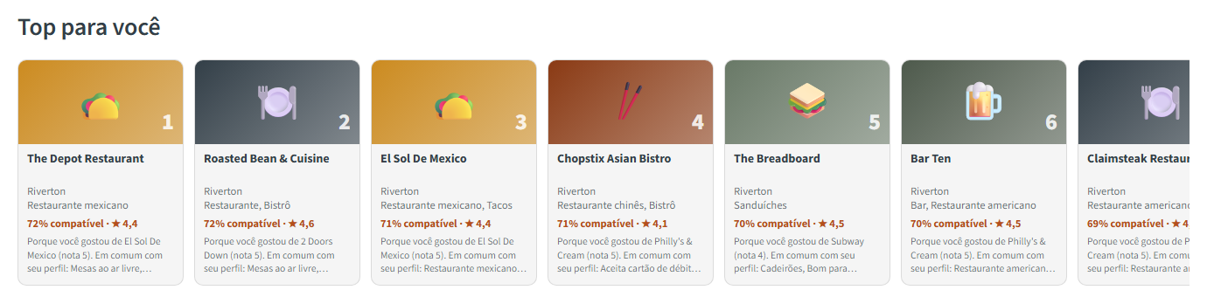
Recomendações em prateleiras
Cada cartão traz a compatibilidade, a nota prevista e o porquê
Aba Demonstração, Usuário #12.369
8 · Interface nos 3 cenários
Notes:
A aba Demonstração mostra o gosto do usuário em gráficos e as recomendações em prateleiras, no estilo de catálogo: top para você, porque você gostou de X, novidades e bem avaliados perto de você.

Slide 38
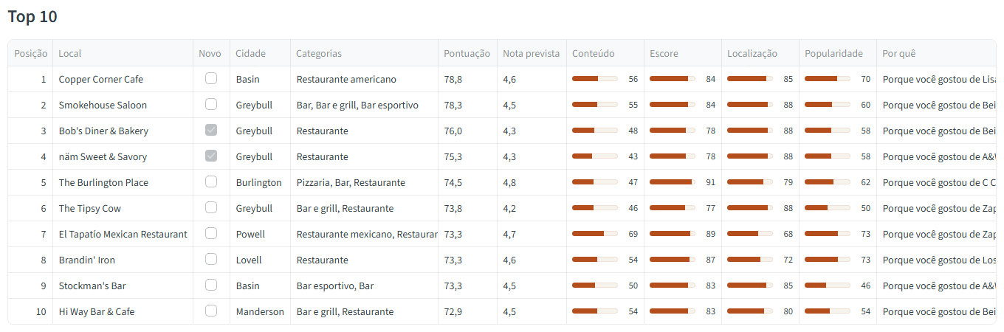
Usuário antigo na interface
Cada local com as barras dos componentes e o porquê
8 · Interface nos 3 cenários
Notes:
Top 10 do Usuário #70.927 com a pontuação, a nota prevista, as barras de conteúdo, escore, localização e popularidade, e a explicação.

Slide 39
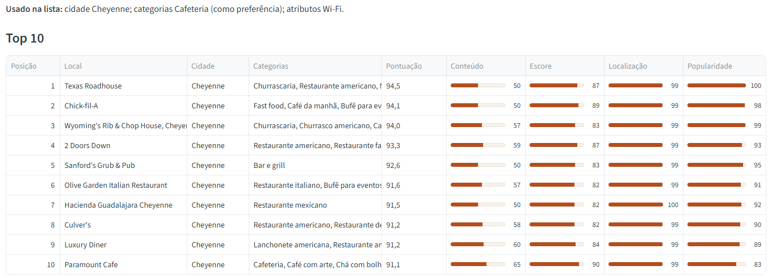
Usuário novo na interface
Tudo é opcional, e a lista nunca fica vazia
8 · Interface nos 3 cenários
Notes:
Cheyenne, cafeteria e Wi-Fi: a interface diz o que foi usado e mostra a lista. Com poucos locais, avisa e amplia a busca.

Slide 40
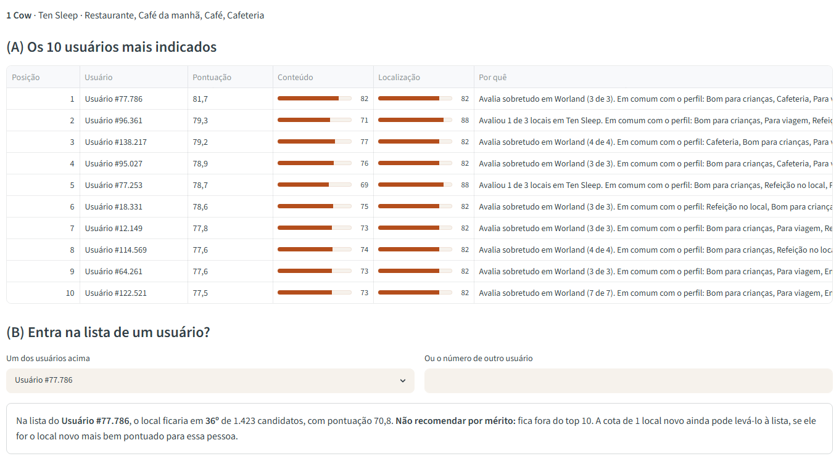
Local novo na interface
Quem indicar e se o local entra na lista de alguém
8 · Interface nos 3 cenários
Notes:
Para um local novo real: os 10 usuários mais indicados, com o porquê, e a posição dele na lista de um usuário escolhido.

Slide 41
Conclusões
Uma técnica atende os três cenários
✓
!
→
Funcionou
Limites
Próximos passos
Três cenários com uma técnica; o melhor gosto entre as listas que convertem
Pouca personalização; teste na pandemia; conteúdo sem ganho nos locais novos reais
Híbrido com vizinhos por item; texto das avaliações; teste com pessoas
9 · Conclusões
Notes:
A técnica de conteúdo e escores de produto atende os três cenários, com 100% de cobertura de usuários e de locais novos, e é a que melhor acerta o gosto entre as listas que convertem. Limites: a medida offline é uma aproximação; a correlação de rankings é de 0,07; o teste caiu na pandemia, e os metadados são de 2021; o ganho do conteúdo nos locais novos reais não se confirmou. Obrigado!

Slide 42
Apêndice
Detalhes para as perguntas
Notes:
Slides de apoio para as perguntas.

Slide 43
O que os dados mostraram
As análises que apoiam a técnica
4
11,5%
75%
locais em comum com o 20º vizinho de um usuário, mesmo no 5-core
da variância da nota explicada só pelo local
das avaliações de uma pessoa na cidade principal dela
Apêndice
Notes:
Vizinhos por usuário têm pouquíssima sobreposição; o local explica parte da nota (escore); as pessoas ficam na própria cidade (localização).

Slide 44
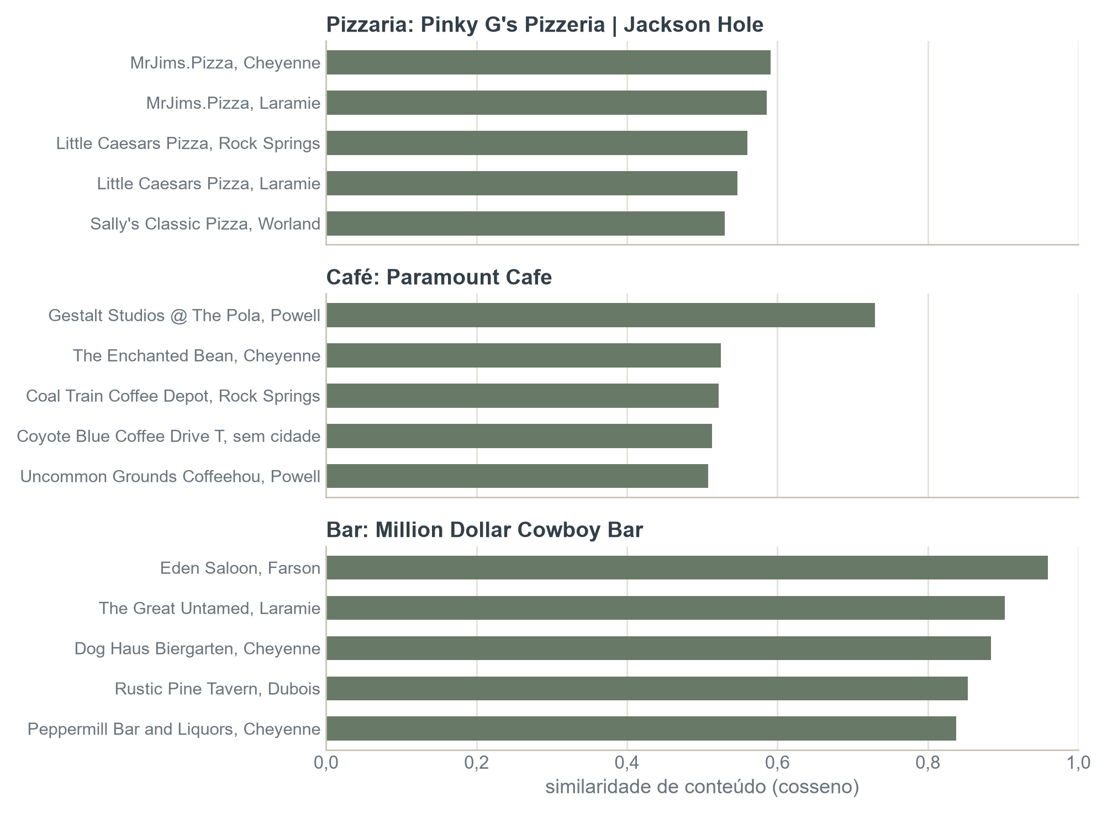
Vizinhos por conteúdo
Os 5 locais mais parecidos são do mesmo tipo
Apêndice
Notes:
Os vizinhos de uma pizzaria, de um café e de um bar, pelo cosseno. O cosseno mede o tipo de lugar, não a qualidade.

Slide 45
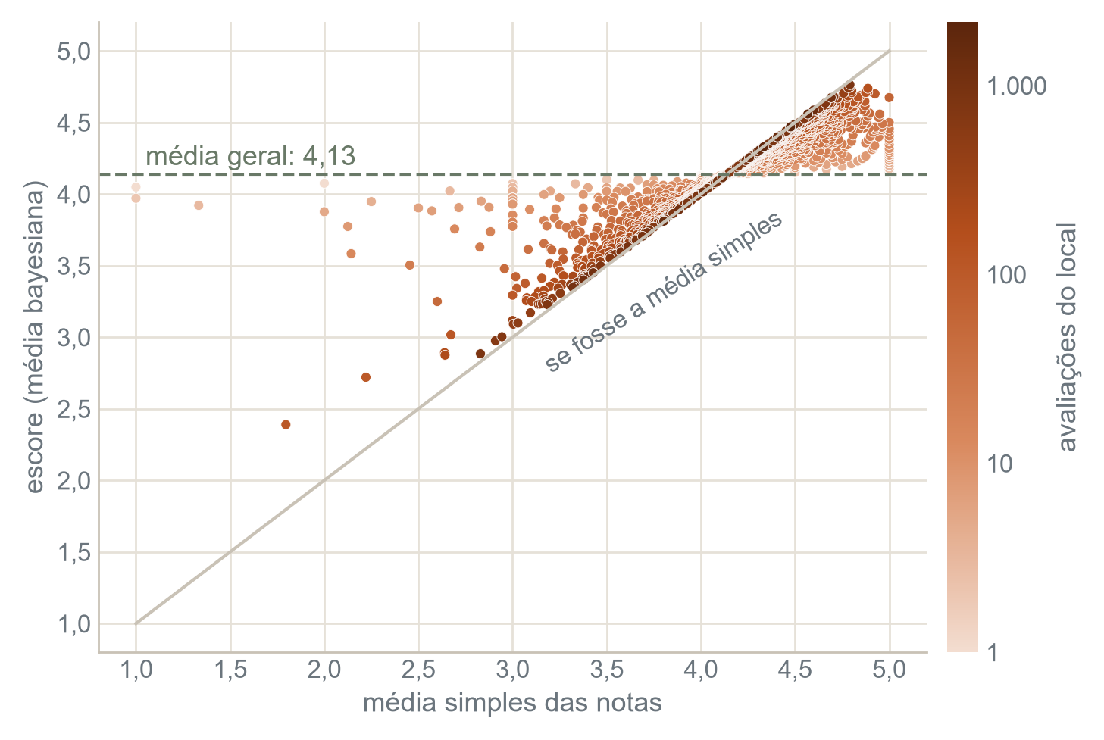
Escore bayesiano na base
Com poucas avaliações, o escore fica perto da média geral
Apêndice
Notes:
Cada ponto é um local: a média simples das notas contra o escore. Os locais com poucas avaliações (cores claras) ficam perto da média geral, 4,13; os com muitas, perto da diagonal.

Slide 46
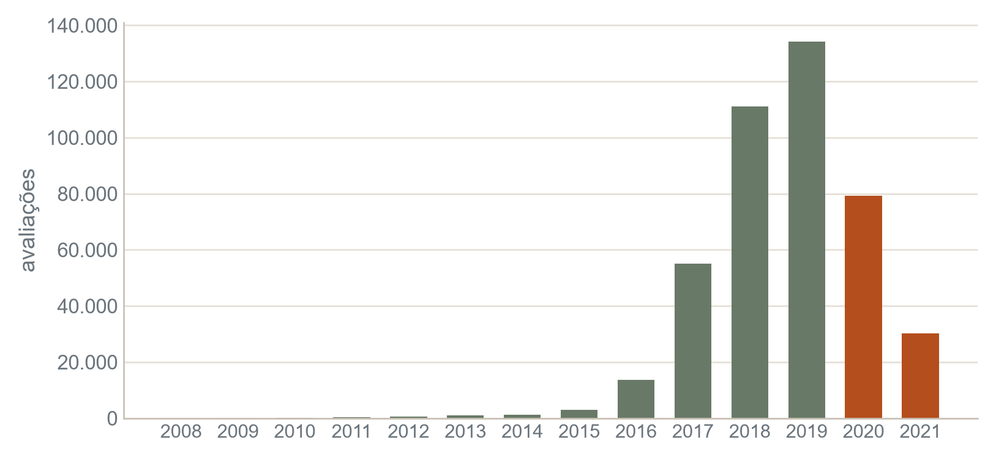
Avaliações por ano
A pandemia corta a série em 2020
Apêndice
Notes:
As avaliações caem de 9.357 em fevereiro de 2020 para 906 em abril, e a coleta rareia em 2021.

Slide 47
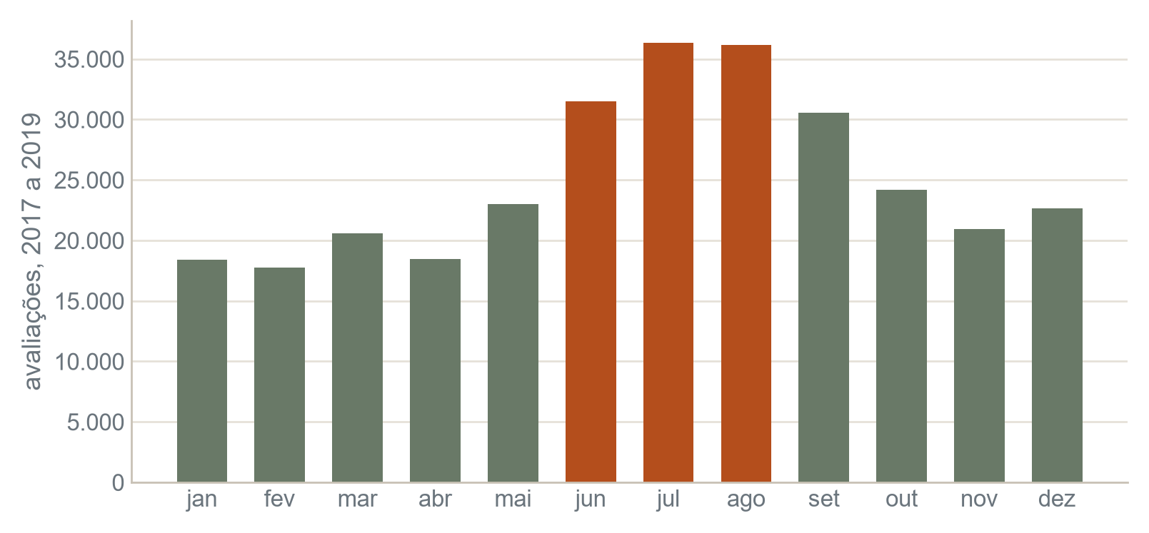
Avaliações por mês
Julho tem 2 vezes o movimento de fevereiro
Apêndice
Notes:
De 2017 a 2019; 3,29 vezes nas cidades turísticas. Por isso a validação cobre um ano inteiro.

Slide 48
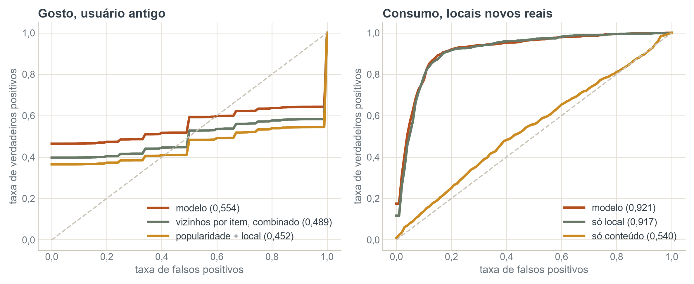
Curvas ROC no teste
Gosto no usuário antigo e consumo nos locais novos
Apêndice
Notes:
A curva de gosto tem degraus porque a maioria dos usuários tem um ou dois locais bons e ruins no teste.

Slide 49
Previsão de nota
O escore mais o viés do usuário tem o menor erro
1,025
1,084
1,134
RMSE com escore + viés
RMSE só com o escore
RMSE com a média global
Apêndice
Notes:
Em 21.121 avaliações do teste; MAE de 0,775. O erro de cerca de 1 ponto mostra o pouco espaço para personalizar a nota: por isso o modelo ordena, e a nota prevista entra na interface só como informação.

Slide 50
Estabilidade
A conversão cai à metade depois do 1º ano do teste
0,050
0,024
conversão no 1º ano do teste
conversão depois do 1º ano
Apêndice
Notes:
A queda atinge todas as ordenações e acompanha a pandemia e a coleta rarefeita no fim da base. Da validação ao teste, a conversão do cenário 1 cai de 0,0739 para 0,0520.

Slide 51
Usuário novo na validação
A cidade é o que mais ajuda; a categoria entra com peso baixo
Método | Conversão@10 | AUC de gosto
Popularidade global | 0,0129 | 0,4946
Cidade + escore + popularidade | 0,0484 | 0,5539
+ categorias, peso 0,05 (escolhido) | 0,0484 | 0,5541
+ categorias como filtro | 0,0239 | 0,5039
Apêndice
Notes:
Como filtro, as categorias derrubam a conversão: só 18,8% do que a pessoa avalia depois tem a categoria declarada.

Slide 52
Local novo na validação
O perfil centrado em 3 fez o conteúdo ajudar
Pontuação | AUC de consumo
Aleatória | 0,4994
Só localização | 0,9195
Conteúdo + localização, meio a meio (escolhida) | 0,9314
Só conteúdo | 0,6351
Apêndice
Notes:
Com o perfil centrado na média do usuário, o conteúdo sozinho ficava em 0,51. Centrado em 3, ele descreve o tipo de lugar que a pessoa frequenta. No teste, esse ganho não se confirmou.

Slide 53
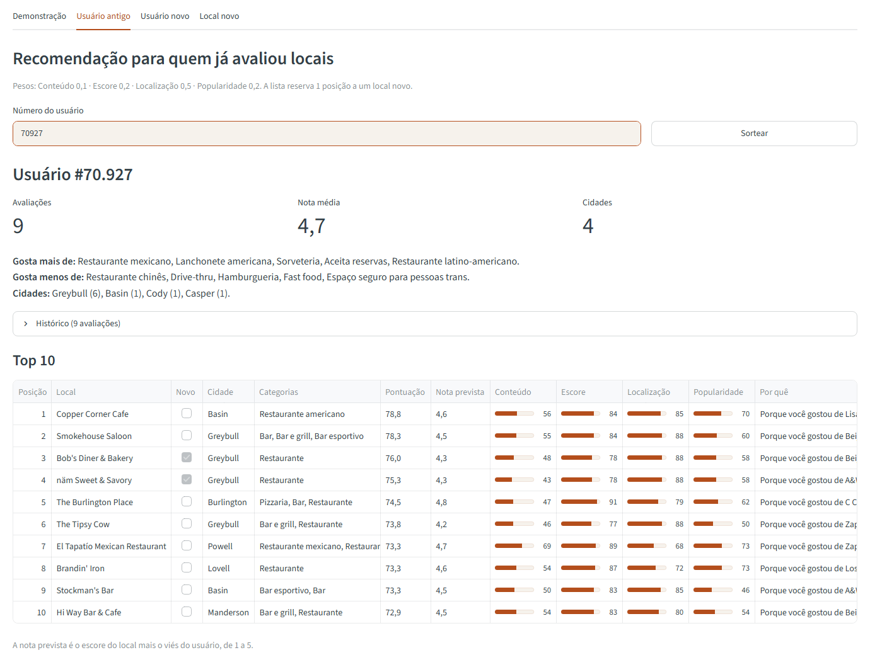
Tela inteira: usuário antigo
Apêndice
Notes:
Tela inteira da aba, gerada por scripts/capturar_telas.py.

Slide 54
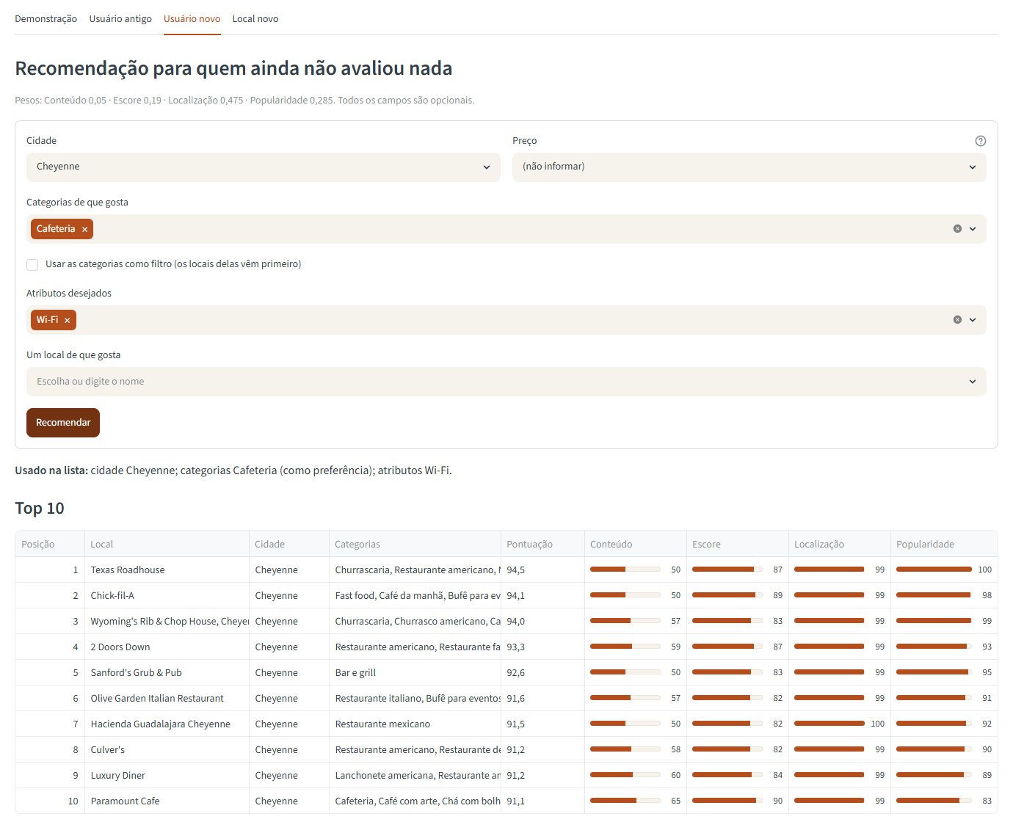
Tela inteira: usuário novo
Apêndice
Notes:
Tela inteira da aba, gerada por scripts/capturar_telas.py.

Slide 55
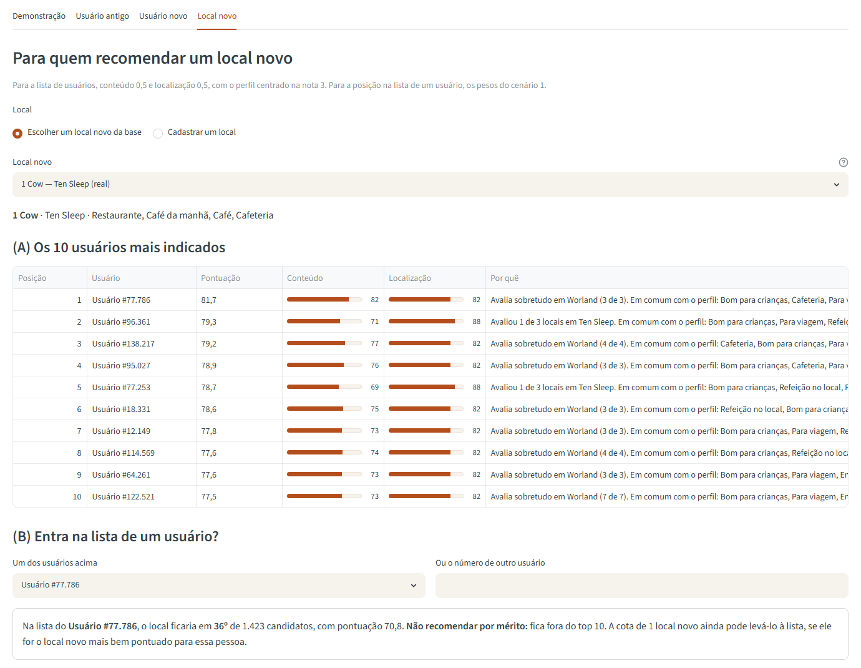
Tela inteira: local novo
Apêndice
Notes:
Tela inteira da aba, gerada por scripts/capturar_telas.py.

